Slide 1


SISTEMAS WEB II Proyecto final API para obtención de resultados de fútbol
Ignacio Martín Peña
Miriam Jiménez Jiménez
Enrique Collado Muñoz
Gonzalo Paúl Fantoni
7 de junio de 2024

Slide 2

Introducción al proyecto
Objetivos del proyecto:
Desarrollar una API RESTful que permita interactuar con los resultados históricos de la competición La Liga.
Añadir conectividad a una API externa con los máximos goleadores de otra competición futbolística (Premier League).
Crear una interfaz simple de cara al usuario final.

Slide 3
Características principales
BASE DE DATOS(MongoDB): futbol
Colecciones(futbol): partidos, jugadores, equipos
API RESTful:
Operaciones CRUD sobre partidos y equipos (soporte JSON y XML)
Paginación y filtrado de datos en las consultas de partidos
Integración con la API externa(proveedor): API-FOOTBALL.com

Slide 4
Tecnologías utilizadas
BACKEND
NODE.JS
EXPRESS.JS
MONGOOSE PARA LA INTERACCIÓN CON MONGODB
BASE DE DATOS
MONGODB

Slide 5
Arquitectura de la API
Front: HTML, CSS, JavaScript
Fetch API: solicitud HTTP a la API para obtener y mostrar datos
Backend: maneja las solicitudes HTTP, define rutas para las operaciones CRUD
Carga de datos:
PARTIDOS -> CSV -> Script de carga -> MongoDB
EQUIPOS-> JSON -> Script de carga -> MongoDB
JUGADORES-> CSV -> Script de carga -> MongoDB

Slide 6
FLUJO DE TRABAJO
Cliente (Frontend): solicita datos a través de botones y formularios
Servidor (Backend): recibe las solicitudes, las procesa y realiza operaciones CRUD en MongoDB
MongoDB almacena y recupera los datos según solicitudes
API externa proporciona los datos adicionales
Cliente muestra los datos en tablas, listas y detalles

Slide 7
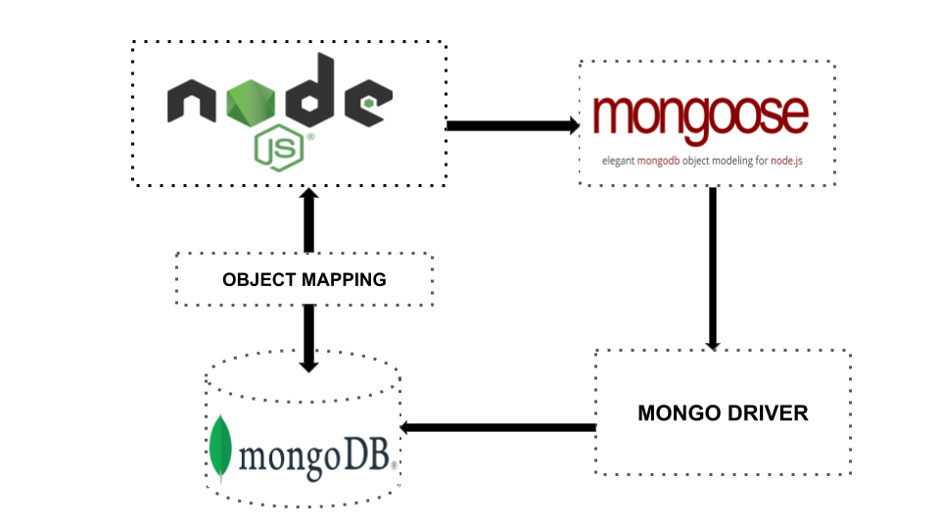
RUTAS DE LA API - MONGOOSE

Slide 8
Controladores - EQUIPO
Equipo Controller:
createEquipo: Este controlador maneja la creación de un nuevo equipo en la base de datos. Verifica que el nombre y el estadio sean proporcionados antes de guardar el nuevo equipo. Si alguno de estos campos falta, devuelve un error de solicitud incorrecta.
getAllEquipos: Este controlador recupera todos los equipos de la base de datos y los devuelve en formato JSON. Si ocurre un error durante la consulta, se devuelve un error de servidor interno.
getEquipoById: Este controlador recupera un equipo específico utilizando su ID. Si el equipo no se encuentra, devuelve un error de no encontrado.

Slide 9
Controlador - PARTIDOS
Partido Controller:
getAllPartidos: Este controlador maneja la recuperación de todos los partidos, con soporte para paginación y filtrado por fechas. Permite especificar una página y un límite de resultados por página. También puede filtrar los partidos entre dos fechas específicas.
getPartidoById: Este controlador busca un partido específico por su ID. Si no se encuentra el partido, devuelve un error de no encontrado.
createPartido: Este controlador maneja la creación de un nuevo partido. Asigna automáticamente un nuevo ID incrementando el último ID existente. Verifica que todos los datos necesarios estén presentes antes de guardar el nuevo partido.
getResultadoByPartidoId: Este controlador recupera el resultado de un partido específico utilizando su ID. Devuelve los goles y resultados de tiempo completo y medio tiempo.
updateResultadoByPartidoId: Este controlador actualiza el resultado de un partido específico utilizando su ID. Si no se encuentra el partido, devuelve un error de no encontrado. Actualiza los goles y resultados de tiempo completo y medio tiempo con los nuevos valores proporcionados.

Slide 10
Rutas API Local
Rutas de Equipos:
GET /equipos: Recupera todos los equipos.
POST /equipos: Crea un nuevo equipo.
GET /equipos/:id: Recupera un equipo específico por su ID.
Rutas de Partidos:
GET /partidos: Recupera todos los partidos con soporte para paginación y filtrado por fechas.
GET /partidos/:id: Recupera un partido específico por su ID.
POST /partidos: Crea un nuevo partido.
GET /partidos/resultado: Recupera el resultado de un partido específico.
PUT /partidos/resultado: Actualiza el resultado de un partido específico.

Slide 11
Servidor principal
App.js:
Configura el servidor Express y conecta la aplicación a la base de datos MongoDB.
Utiliza middleware para manejar CORS y analizar el cuerpo de las solicitudes en formato JSON.
Define las rutas para equipos y partidos.
Inicia el servidor en el puerto especificado (por defecto, el puerto 3000).

Slide 12
API Externa
Librería Axios: Utilizamos la librería axios para realizar solicitudes HTTP.
Método GET: Realizamos una solicitud GET a la API de API-Football.com.
Parámetros de la Solicitud:
league: Especifica la liga de la cual queremos obtener los datos. En este caso, '39' corresponde a la Premier League.
season: Especifica la temporada. Utilizamos '2023' para obtener los datos más recientes.
Encabezados:
X-RapidAPI-Key y X-RapidAPI-Host
Manejo de la Respuesta:
response.data.response: Extraemos los datos de la respuesta de la API y los enviamos de vuelta al cliente en formato JSON.

Slide 13
SCRIPT CARGA DE DATOS
Este script gestiona la interacción con la API para cargar equipos, partidos y máximos goleadores, además de soportar paginación y filtrado de partidos. Cuando el DOM está completamente cargado, se configuran eventos para botones de carga y cierre, así como para paginación y filtrado.
Funciones:
loadEquipos realiza una solicitud GET a /equipos y actualiza la tabla de equipos. loadPartidos obtiene partidos desde /partidos con parámetros de paginación y filtro, actualizando la lista de partidos y mostrando detalles al seleccionarlos. loadTopScorers carga máximos goleadores desde una API externa y actualiza la lista con fotos de los jugadores.
La paginación se maneja actualizando el número de página y realizando nuevas solicitudes a la API para obtener la página correspondiente de partidos.

Slide 14
DEMO TIME

